Slide 1

Машинное обучение и нейронные сети
Лекция 4. Решающие деревья и
композиции алгоритмов

Slide 2
Вспомним: рассмотренные ранее алгоритмы машинного обучения
Алгоритм ближайших соседей (KNN)
Линейные алгоритмы (регрессии)

Slide 3
Решающие деревья

Slide 4
Примеры решающих правил
Если в анкете указан домашний телефон и зарплата клиента > $1000 и размер кредита < $3000, то кредит выдать
Если возраст пациента > 60 и пациент ранее перенёс инфаркт, то операцию не делать

Slide 5
Логические алгоритмы
Логический алгоритм — алгоритм, использующий логические закономерности в данных.

Slide 6
Решающие деревья
В каждой вершине дерева находится вопрос
В зависимости от ответа на вопрос, алгоритм направляется в нужную ветвь дерева
Листы дерева соответствуют решению алгоритма

Slide 7
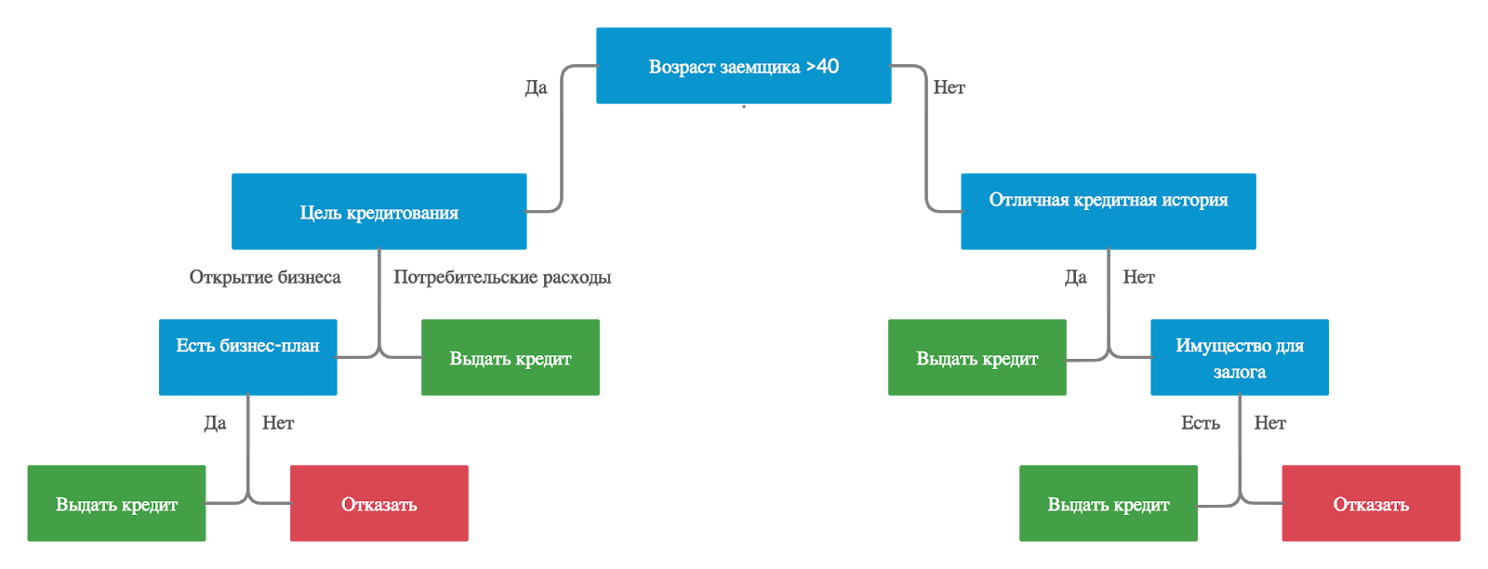
Решающие деревья

Slide 8
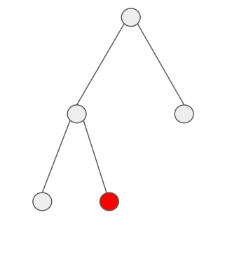
Обучение решающего дерева
Находимся в красной вершине

Slide 9
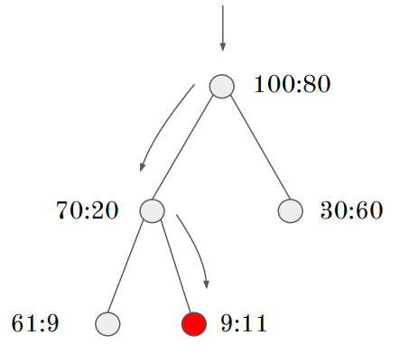
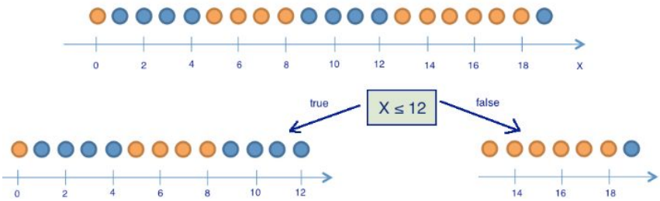
Обучение решающего дерева
Находимся в красной вершине
До красной вершины дошла часть объектов
обучающей выборки

Slide 10
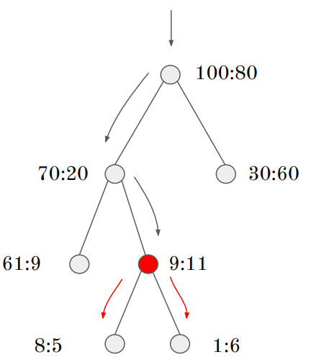
Обучение решающего дерева
Находимся в красной вершине
До красной вершины дошла часть объектов
обучающей выборки
Находим решающее правило так, чтобы
объекты, дошедшие до красной вершины,
хорошо разделялись по искомым классам

Slide 11
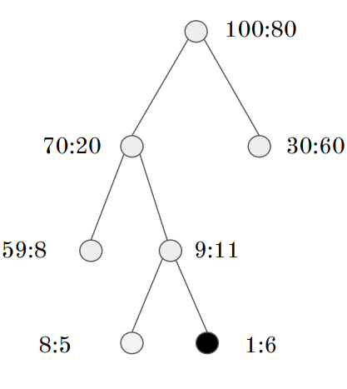
Обучение решающего дерева
Находимся в красной вершине
До красной вершины дошла часть объектов
обучающей выборки
Находим решающее правило так, чтобы
объекты, дошедшие до красной вершины,
хорошо разделялись по искомым классам
Одна из нижних вершин стала терминальной

Slide 12
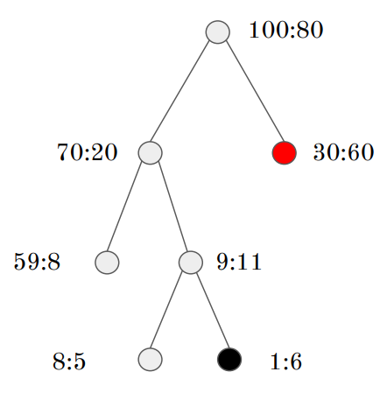
Обучение решающего дерева
Находимся в красной вершине
До красной вершины дошла часть объектов
обучающей выборки
Находим решающее правило так, чтобы
объекты, дошедшие до красной вершины,
хорошо разделялись по искомым классам
Одна из нижних вершин стала терминальной
Повторяем с другой вершиной

Slide 13
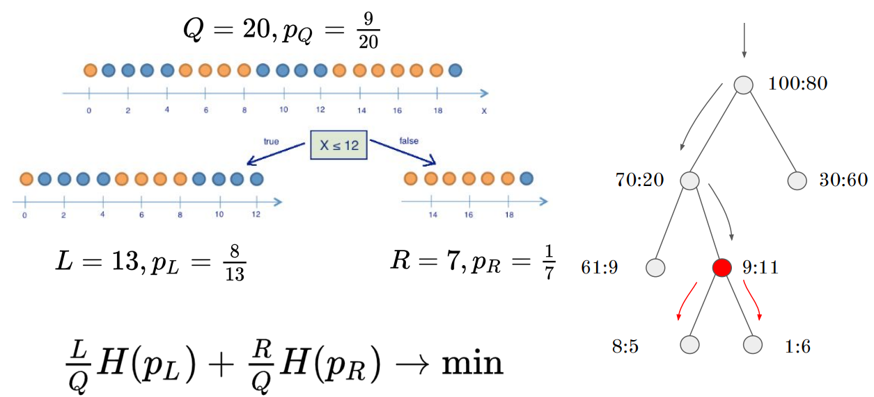
Как выбрать критерий ветвления?

Slide 14
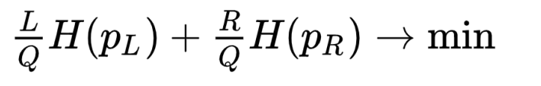
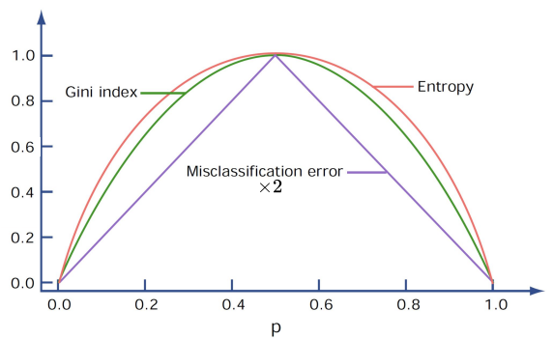

Как выбрать критерий ветвления?
Возможные функции H(q):
Энтропия:
Индекс Джини:

Slide 15
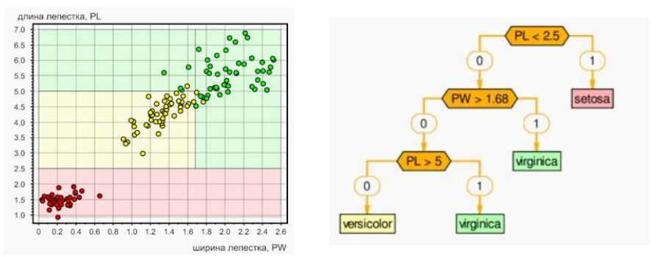
Решающее дерево для Ирисов Фишера
Задача Фишера о классификации ирисов на три класса. В выборке по 50 объектов каждого класса, у каждого объекта 4 признака
В осях двух самых информативных признаков два класса разделились без ошибок, на третьем — три ошибки.

Slide 16
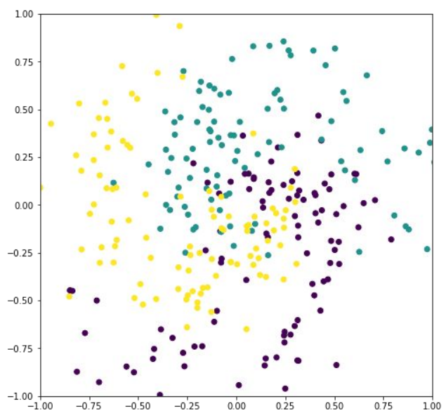
Недообучение и переобучение

Slide 17
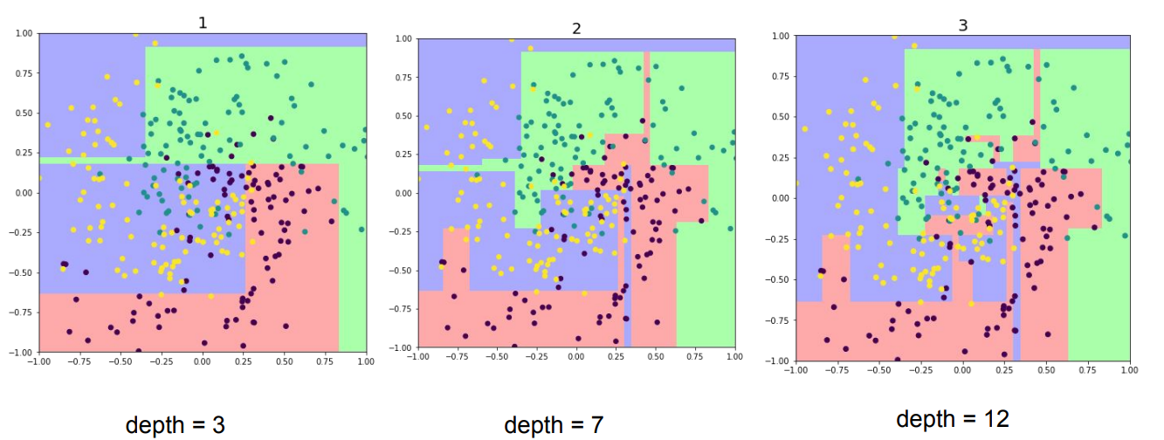
Недообучение и переобучение

Slide 18
Параметры решающего дерева
Критерий ветвления (‘gini’, ‘entropy’)
Максимальная глубина
Минимальный размер листа
Стратегия сплита

Slide 19
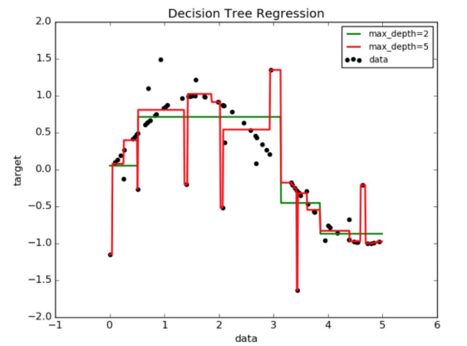
Решающее дерево для регрессии
В листах дерева вместо классов объектов находятся действительные числа
Количество ответов решающего дерева ограничено количеством листовых вершин

Slide 20
Резюме: решающее дерево
Преимущества:
Простая идея и алгоритм обучения
Интерпретируемое
Возможна регуляризация
Обработка пропущенных значений
Недостатки:
Переобучается
Проблемы с регрессией
Сильно меняется в зависимости от параметров

Slide 21
Композиции алгоритмов

Slide 22
Алгоритмы машинного обучения
Метод ближайших соседей
Линейные алгоритмы
Решающее дерево

Slide 23
Алгоритмы машинного обучения
Метод ближайших соседей
Линейные алгоритмы
Решающее дерево
Идея: построение композиции алгоритмов

Slide 24
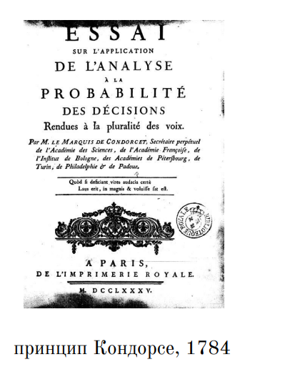
Принцип Кондорсе
Если вероятность правильного решения члена жюри больше 0.5, то вероятность правильного решения присяжных в целом возрастает с увеличением количества членов жюри и стремится к единице.
Если же вероятность быть правым меньше 0.5, то вероятность принятия правильного решения присяжными монотонно уменьшается и стремится к нулю с увеличением количества присяжных.

Slide 25
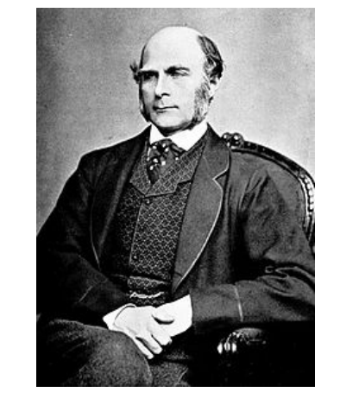
Фрэнсис Гальтон

Slide 26
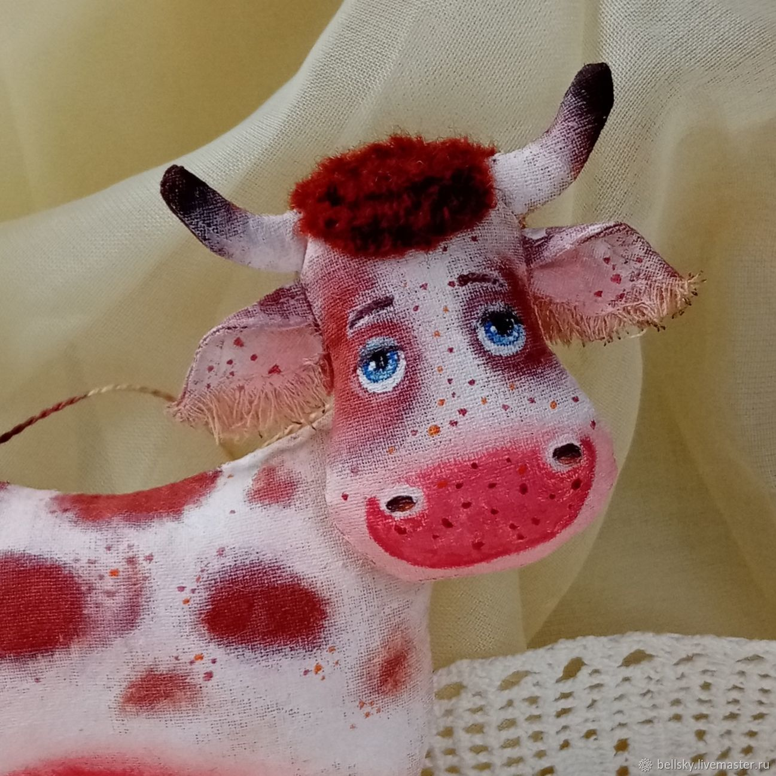
Эксперимент Гальтона
Собралось около 800 человек, которые попытались угадать вес быка на ярмарке. Бык весил 1198 фунтов.
Ни один крестьянин не угадал точный вес быка
Среднее предсказание оказалось равным 1197 фунтов.

Slide 27

Метод простого голосования
$a_{1},a_{2},…,a_{n}−$ несколько обученных алгоритмов
Классификация: относим $x$к классу, за который проголосовало большинство из $a_{1}\left(x\right),a_{2}\left(x\right),…,a_{n}\left(x\right)$
Регрессия: ответом является среднее значение из $a_{1}\left(x\right),a_{2}\left(x\right),…,a_{n}\left(x\right)$

Slide 28
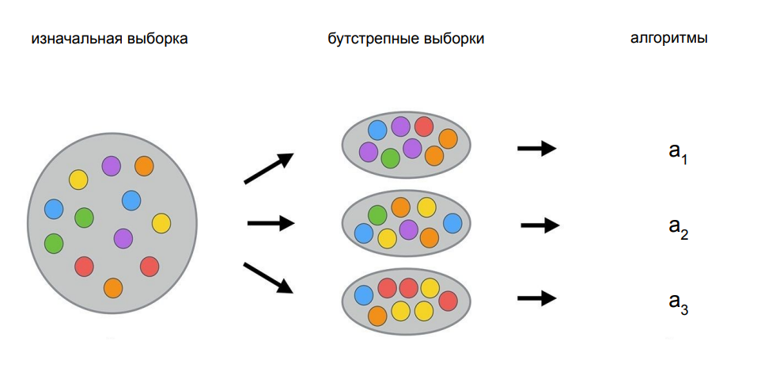
Бутстреп

Slide 29
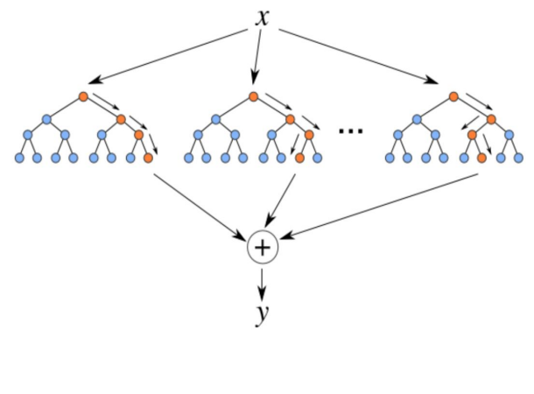
Бэггинг
Бэггинг (bagging: bootstrap aggregation) — принцип построения композиции, основанный на простом голосовании
100 деревьев
Бутстрепная выборка для каждого дерева
Финальное решение принимается простым голосованием

Slide 30

Случайный лес
Случайный лес — бэггинг над решающими деревьями

Slide 31
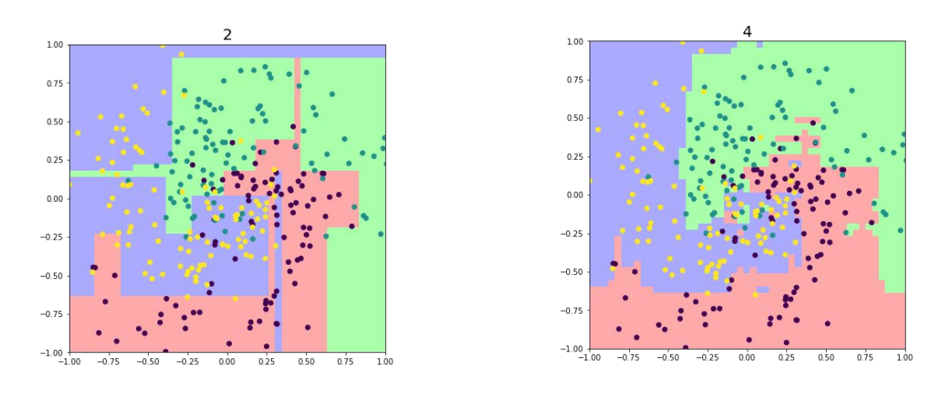
Cлучайный лес и решающее дерево

Slide 32
Недостатки случайного леса
Слишком долгое и громоздкое вычисление
В индустрии стараются обойтись без композиций
Тем не менее, вычисления можно проводить параллельно

Slide 33
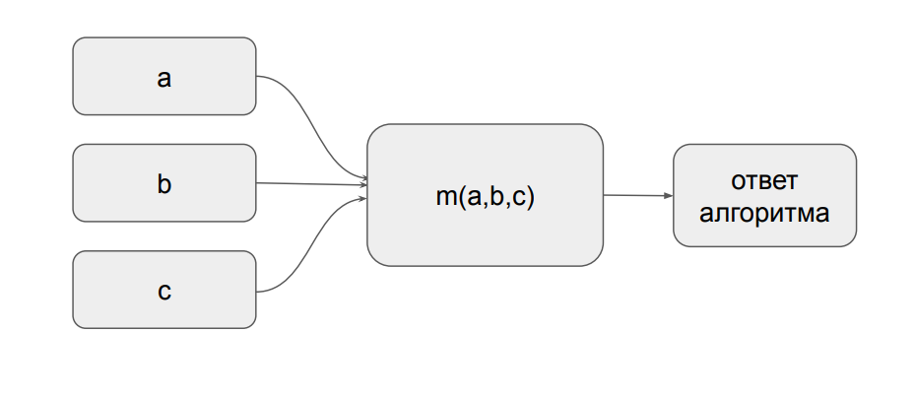
Стекинг

Slide 34
Бустинг
Строим алгоритмы последовательно
Каждый следующий алгоритм компенсирует ошибку всех предыдущих
Принимаем решение взвешенным голосованием:
Сильный метод бустинга — градиентный бустинг над решающими деревьями

Slide 35
Резюме
Бэггинг, стекинг и бустинг используют принцип композиции
Бэггинг принимает решение простым голосованием
Стекинг обучает метаалгоритм над разноплановыми алгоритмами
Бустинг строит базовые модели, компенсирующие ошибки предыдущих

Slide 36
Градиентный бустинг

Slide 37

Градиентный бустинг
Градиентный бустинг — эффективный способ построения композиции решающих деревьев
Деревья строятся последовательно
Каждое следующее дерево стремится компенсировать ошибку уже построенных
Решение затем принимается взвешенным голосованием:

Slide 38
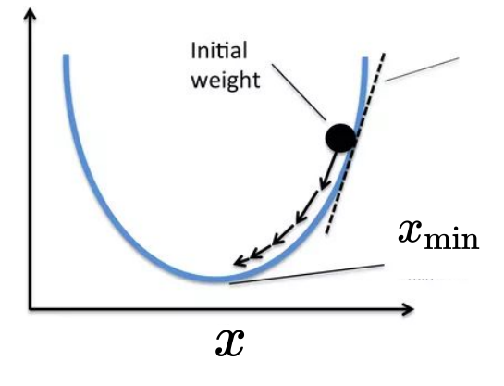


Вспомним: градиентный спуск
Минимизируем функцию $f(x)$
Выбираем $x_{\text{0}}$ — начальное приближение
Пусть $x_{\text{n}}$ — текущая найденная точка
Вычисляем градиент (производную) $f^{′} (x_{n})$
Вычисляем следующее приближение:

Slide 39





Постановка задачи
Имеем:
- обучающая выборка
- целевая переменная (действительное число)
Цель: построить алгоритм $a(x)$ , оптимизирующий функцию потерь
Пример: квадратичная функция потерь

Slide 40
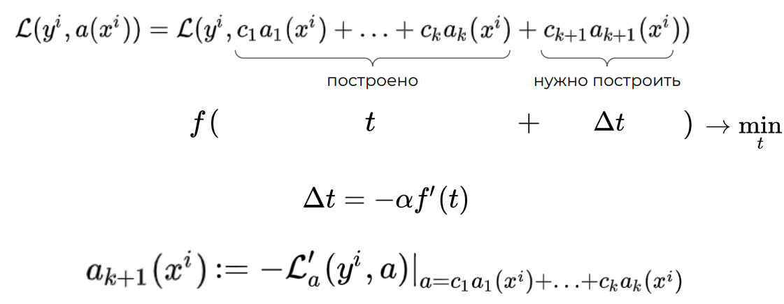

Построение композиции
Пусть уже построены $a_{1},a_{2},…, a_{k}$, а также константы $c_{1},c_{2},…, c_{k}$
Хотим построить $a_{k+1}$
Запишем функцию потерь для одного объекта

Slide 41
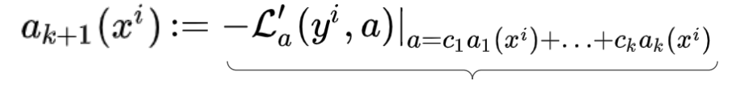
Построение очередного дерева
Для одного объекта:
Для нескольких объектов: решаем новую задачу машинного обучения, где
k+1-ое дерево “настраивается” по направлению антиградиента функции потерь
Константа в бустинге выбирается так же, как и в градиентном спуске
новая целевая переменная

Slide 42
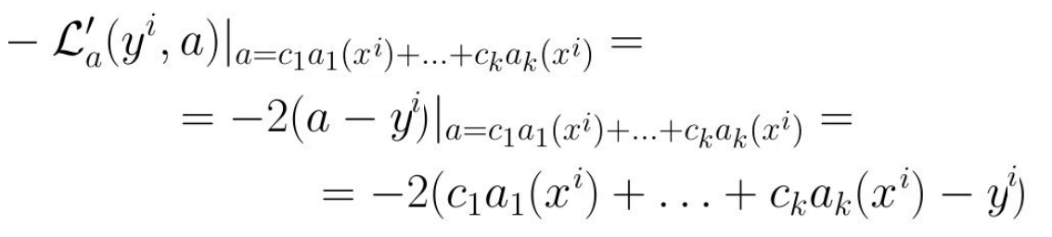
Градиентный бустинг для MSE
Антиградиент функции потерь для MSE:
Вывод. В случае MSE алгоритм градиентного бустинга настраивается на разность ответа и текущего приближения:

Slide 43

Градиентный бустинг
Базовые алгоритмы должны быть простыми и быстро обучаемыми
Часто в качестве базовых алгоритмов используются решающие деревья
Реализации градиентного бустинга над решающими деревьями:

Slide 44
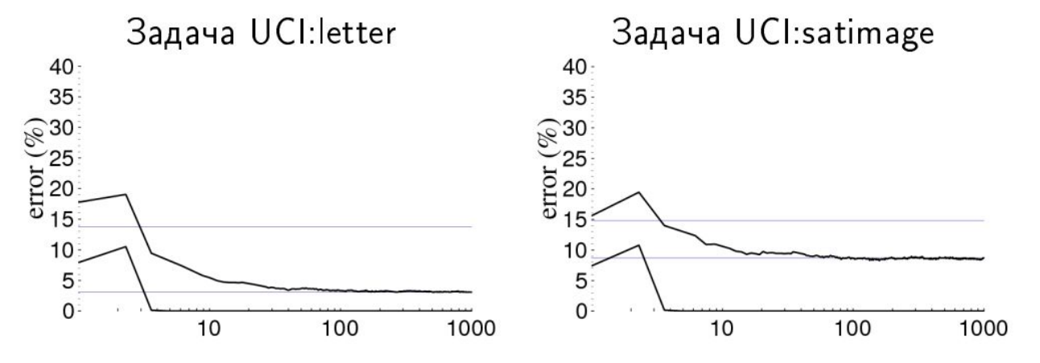
Бустинг: качество от итерации

Slide 45
Бустинг: преимущества и недостатки
Преимущества:
  Позволяет очень точно восстанавливать искомую функцию
  Почти не переобучается
  По сравнению со случайным лесом, способен компенсировать систематическую ошибку каждого из базовых алгоритмов, а не накапливает их
  Работает с произвольной функцией потерь в задаче классификации, регрессии, ранжирования, ...
Недостатки:
  Медленный
  Плохо интерпретируемый
  Переобучение на выбросах при избыточном количестве алгоритмов
  Нужна довольно большая обучающая выборка

Slide 46


Slide 47
